Slide 1

Java EE企业级应用开发教程
（Spring+Spring MVC+MyBatis）
第7章 MyBatis的核心配置
· MyBatis的核心对象 · 配置文件
· 映射文件

Slide 2
作业点评
  请简述MyBatis框架与Hibernate框架的区别。
  请简述MyBatis的工作执行流程。

Slide 3
预习检查
  MyBatis配置文件中的各个元素有什么作用？
  MyBatis映射文件中有哪些常用元素？

Slide 4

学习目标
1
映射文件中常用元素的使用
掌握
了解
熟悉
核心对象的作用
配置文件中各个元素
的作用
3
2

Slide 5
主讲内容
7.1 MyBatis的核心对象
主讲内容
Speech content
7.2 配置文件
7.3 映射文件

Slide 6


7.1.1 SqlSessionFactory
什么是SqlSessionFactory?
  SqlSessionFactory是MyBatis框架中十分重要的对象，它是单个数据库映射关系经过编译后的内存镜像，其主要作用是创建SqlSession。
  SqlSessionFactory对象的实例可以通过SqlSessionFactoryBuilder对象来构建，而SqlSessionFactoryBuilder则可以通过XML配置文件或一个预先定义好的Configuration实例构建出SqlSessionFactory的实例。

Slide 7
7.1.1 SqlSessionFactory
构建SqlSessionFactory
  通过XML配置文件构建出的SqlSessionFactory实例现代码如下：
  InputStream inputStream = Resources.getResourceAsStream("配置文件位置");
  SqlSessionFactory sqlSessionFactory =
  new SqlSessionFactoryBuilder().build(inputStream);
  SqlSessionFactory对象是线程安全的，它一旦被创建，在整个应用执行期间都会存在。如果我们多次的创建同一个数据库的SqlSessionFactory，那么此数据库的资源将很容易被耗尽。为此，通常每一个数据库都会只对应一个SqlSessionFactory，所以在构建SqlSessionFactory实例时，建议使用单列模式。

Slide 8
7.1.2 SqlSession
什么是SqlSession?
  SqlSession是MyBatis框架中另一个重要的对象，它是应用程序与持久层之间执行交互操作的一个单线程对象，其主要作用是执行持久化操作。
  每一个线程都应该有一个自己的SqlSession实例，并且该实例是不能被共享的。同时，SqlSession实例也是线程不安全的，因此其使用范围最好在一次请求或一个方法中，绝不能将其放在一个类的静态字段、实例字段或任何类型的管理范围（如Servlet的HttpSession）中使用。
使用完SqlSession对象后要及时关闭，通常可以将其放在finally块中关闭。
  SqlSession sqlSession = sqlSessionFactory.openSession();
  try {
  // 此处执行持久化操作
  } finally {
  sqlSession.close();
  }

Slide 9
7.1.2 SqlSession
SqlSession中的方法
  插入、更新和删除方法：
  int insert(String statement);
  int insert(String statement, Object parameter);
  int update(String statement);
  int update(String statement, Object parameter);
  int delete(String statement);
  int delete(String statement, Object parameter);
  其他方法：
  void commit(); 提交事务的方法。
  void rollback(); 回滚事务的方法。
  void close(); 关闭SqlSession对象。
  <T> T getMapper(Class<T> type); 返回Mapper接口的代理对象。
  Connection getConnection(); 获取JDBC数据库连接对象的方法。
  查询方法：
  <T> T selectOne(String statement);
  <T> T selectOne(String statement, Object parameter);
  <E> List<E> selectList(String statement);
  <E> List<E> selectList(String statement, Object parameter);
  <E> List<E> selectList(String statement, Object parameter, RowBounds rowBounds);
  void select(String statement, Object parameter, ResultHandler handler);

Slide 10
7.1.2 SqlSession
多学一招：使用工具类创建SqlSession
为了简化开发，通常在实际项目中都会使用工具类来创建SqlSession。
public class MybatisUtils {
private static SqlSessionFactory sqlSessionFactory = null;
static {
try {
Reader reader = Resources.getResourceAsReader("mybatis-config.xml");
sqlSessionFactory = new SqlSessionFactoryBuilder().build(reader);
} catch (Exception e) {
e.printStackTrace();
}
}
public static SqlSession getSession() {
return sqlSessionFactory.openSession();
}
}

Slide 11
主讲内容
7.1 MyBatis的核心对象
主讲内容
Speech content
7.2 配置文件
7.3 映射文件

Slide 12

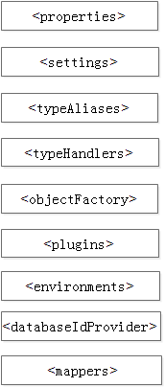


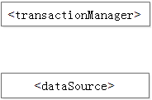

7.2.1 主要元素
在MyBatis框架的核心配置文件中，<configuration>元素是配置文件的根元素，其他元素都要在<configuration>元素内配置。
  注意：这些子元素必须按照由上到下的顺序进行配置，否则MyBatis在解析XML配置文件的时候会报错。
子元素
子元素
子元素

Slide 13
7.2.2 <properties>元素
<properties>是一个配置属性的元素，该元素通常用来将内部的配置外在化，即通过外部的配置来动态的替换内部定义的属性。例如，数据库的连接等属性，就可以通过典型的Java属性文件中的配置来替换，具体方式如下：
1.编写db.properties
jdbc.driver=com.mysql.jdbc.Driver
jdbc.url=jdbc:mysql://localhost:3306/mybatis
jdbc.username=root
jdbc.password=root

Slide 14
7.2.2 <properties>元素
2.配置<properties... />属性
<properties resource="db.properties" />
3.修改配置文件中数据库连接的信息
  <dataSource type="POOLED">
  <!-- 数据库驱动 -->
  <property name="driver" value="${jdbc.driver}" />
  <!-- 连接数据库的url -->
  <property name="url" value="${jdbc.url}" />
  <!-- 连接数据库的用户名 -->
  <property name="username" value="${jdbc.username}" />
  <!-- 连接数据库的密码 -->
  <property name="password" value="${jdbc.password}" />
  </dataSource>

Slide 15
7.2.3 <settings>元素
<settings>元素主要用于改变MyBatis运行时的行为，例如开启二级缓存、开启延迟加载等。
<settings>元素中的常见配置请参见教材表7-1，这些配置在配置文件中的使用方式如下：
<!-- 设置 -->
<settings>
<setting name="cacheEnabled" value="true" />
<setting name="lazyLoadingEnabled" value="true" />
<setting name="multipleResultSetsEnabled" value="true" />
<setting name="useColumnLabel" value="true" />
<setting name="useGeneratedKeys" value="false" />
<setting name="autoMappingBehavior" value="PARTIAL" />
...
</settings>
  小提示：上述配置通常不需要开发人员去配置，读者作为了解即可。

Slide 16
7.2.4 <typeAliases>元素
<typeAliases>元素用于为配置文件中的Java类型设置一个简短的名字，即设置别名。别名的设置与XML配置相关，其使用的意义在于减少全限定类名的冗余。
1. 使用<typeAliases>元素配置别名的方法如下：
<typeAliases>
<typeAlias alias="user" type="com.itheima.po.User"/>
</typeAliases>
2. 当POJO类过多时，可以通过自动扫描包的形式自定义别名，具体如下：
<typeAliases>
<package name="com.itheima.po"/>
</typeAliases>
  注意：如果在程序中使用了注解，则别名为其注解的值。

Slide 17
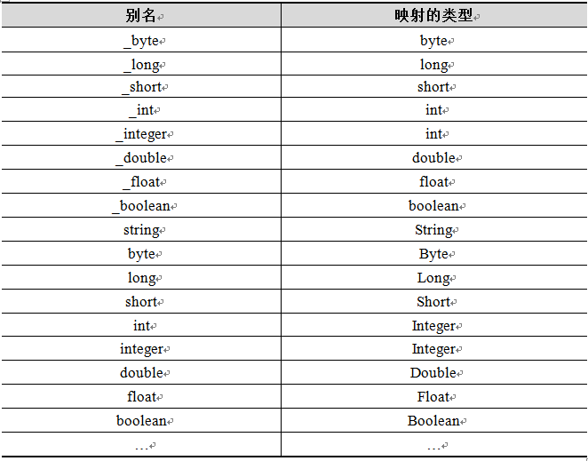
7.2.4 <typeAliases>元素
MyBatis框架默认为许多常见的Java类型提供了相应的类型别名，如下表所示。

Slide 18
7.2.5 <typeHandler>元素
typeHandler的作用就是将预处理语句中传入的参数从javaType（Java类型）转换为jdbcType（JDBC类型），或者从数据库取出结果时将jdbcType转换为javaType。
<typeHandler>元素可以在配置文件中注册自定义的类型处理器，它的使用方式有两种。
1.注册一个类的类型处理器
<typeHandlers>
<typeHandler handler="com.itheima.type.CustomtypeHandler" />
</typeHandlers>
2.注册一个包中所有的类型处理器
<typeHandlers>
<package name="com.itheima.type" />
</typeHandlers>

Slide 19
7.2.6 <objectFactory>元素
MyBatis中默认的ObjectFactory的作用是实例化目标类，它既可以通过默认构造方法实例化，也可以在参数映射存在的时候通过参数构造方法来实例化。通常使用默认的ObjectFactory即可。
大部分场景下都不用配置和修改默认的ObjectFactory ，如果想覆盖ObjectFactory的默认行为，可以通过自定义ObjectFactory来实现，具体如下：
1.自定义一个对象工厂
2.在配置文件中使用<objectFactory>元素配置自定义的ObjectFactory
public class MyObjectFactory extends DefaultObjectFactory {
private static final long serialVersionUID = -4114845625429965832L;
public <T> T create(Class<T> type) {
return super.create(type);
}
public <T> T create(Class<T> type, List<Class<?>> constructorArgTypes,
List<Object> constructorArgs) {
return super.create(type, constructorArgTypes, constructorArgs);
}
public void setProperties(Properties properties) {
super.setProperties(properties);
}
public <T> boolean isCollection(Class<T> type) {
return Collection.class.isAssignableFrom(type);
}
}
  <objectFactory type="com.itheima.factory.MyObjectFactory">
  <property name="name" value="MyObjectFactory"/>
  </objectFactory>
  注意：由于自定义ObjectFactory在实际开发时不经常使用，这里读者只需要了解即可。

Slide 20
7.2.7 <plugins>元素
MyBatis允许在已映射语句执行过程中的某一点进行拦截调用，这种拦截调用是通过插件来实现的。<plugins>元素的作用就是配置用户所开发的插件。
如果用户想要进行插件开发，必须要先了解其内部运行原理，因为在试图修改或重写已有方法的行为时，很可能会破坏MyBatis原有的核心模块。
关于插件的使用，本书不做详细讲解，读者只需了解<plugins>元素的作用即可，有兴趣的读者可以查找官方文档等资料自行学习。

Slide 21
7.2.8 <environments>元素
<environments>元素用于对环境进行配置。MyBatis的环境配置实际上就是数据源的配置，我们可以通过<environments>元素配置多种数据源，即配置多种数据库。
使用<environments>元素进行环境配置的示例如下：
<environments default="development">
<environment id="development">
  <transactionManager type="JDBC" />
  <dataSource type="POOLED">
  <property name="driver" value="${jdbc.driver}" />
  <property name="url" value="${jdbc.url}" />
  <property name="username" value="${jdbc.username}" />
  <property name="password" value="${jdbc.password}" />
  </dataSource>
</environment>
...
</environments>

Slide 22
7.2.8 <environments>元素
事务管理器的配置
在MyBatis中，可以配置两种类型的事务管理器，分别是JDBC和MANAGED。关于这两个事务管理器的描述如下：
JDBC：此配置直接使用了JDBC的提交和回滚设置，它依赖于从数据源得到的连接来管理事务的作用域。
MANAGED：此配置从来不提交或回滚一个连接，而是让容器来管理事务的整个生命周期。默认情况下，它会关闭连接，但一些容器并不希望这样，为此可以将closeConnection属性设置为false来阻止它默认的关闭行为。
  注意：如果项目中使用的是Spring+ MyBatis，则没有必要在MyBatis中配置事务管理器，因为实际开发中，会使用Spring自带的管理器来实现事务管理。

Slide 23
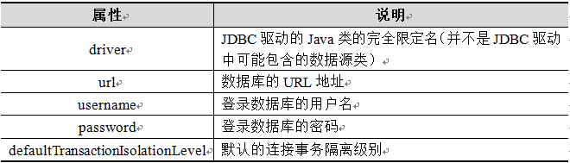
7.2.8 <environments>元素
数据源的配置
1.UNPOOLED
配置此数据源类型后，在每次被请求时会打开和关闭连接。它对没有性能要求的简单应用程序是一个很好的选择。在使用时，需要配置5种属性。

Slide 24
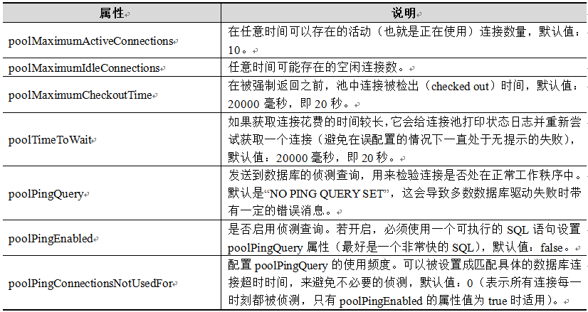
7.2.8 <environments>元素
数据源的配置
2.POOLED
此数据源利用“池”的概念将JDBC连接对象组织起来，避免了在创建新的连接实例时所需要初始化和认证的时间。这种方式使得并发Web应用可以快速的响应请求，是当前流行的处理方式。在使用时，可以配置更多的属性。

Slide 25
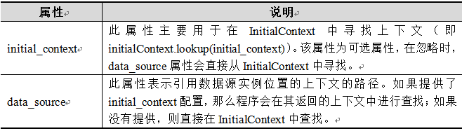
7.2.8 <environments>元素
数据源的配置
3.JNDI
可以在EJB或应用服务器等容器中使用。容器可以集中或在外部配置数据源，然后放置一个JNDI上下文的引用。在使用时，需要配置2个属性。

Slide 26
7.2.9 <mappers>元素
<mappers>元素用于指定MyBatis映射文件的位置，一般可以使用以下4种方法引入映射器文件，具体如下。
4.使用包名引入
1.使用类路径引入
  <mappers>
  <package name="com.itheima.mapper"/>
  </mappers>
  <mappers>
  <mapper resource="com/itheima/mapper/UserMapper.xml"/>
  </mappers>
2.使用本地文件路径引入
  <mappers>
  <mapper url="file:///D:/com/itheima/mapper/UserMapper.xml"/>
  </mappers>
3.使用接口类引入
  <mappers>
  <mapper class="com.itheima.mapper.UserMapper"/>
  </mappers>

Slide 27
主讲内容
7.1 MyBatis的核心对象
主讲内容
Speech content
7.2 配置文件
7.3 映射文件

Slide 28


7.3.1 主要元素
在映射文件中，<mapper>元素是映射文件的根元素，其他元素都是它的子元素。
子元素

Slide 29
7.3.2 <select>元素
<select>元素用来映射查询语句，它可以帮助我们从数据库中读取出数据，并组装数据给业务开发人员。
使用<select>元素执行查询操作非常简单，其示例如下：
  <select id="findCustomerById" parameterType="Integer"
  resultType="com.itheima.po.Customer">
  select * from t_customer where id = #{id}
  </select>

Slide 30
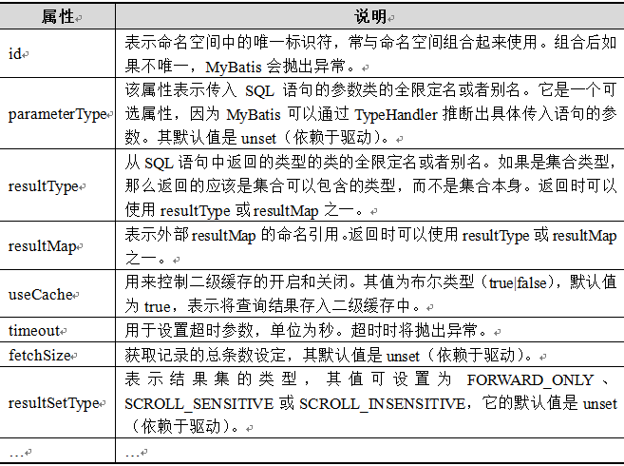
7.3.2 <select>元素
<select>元素的常用属性

Slide 31
7.3.3 <insert>元素
<insert>元素用于映射插入语句，在执行完元素中定义的SQL语句后，会返回一个表示插入记录数的整数。
<insert>元素的配置示例如下：
  <insert
  id="addCustomer"
  parameterType="com.itheima.po.Customer"
  flushCache="true"
  statementType="PREPARED"
  keyProperty=""
  keyColumn=""
  useGeneratedKeys=""
  timeout="20">

Slide 32
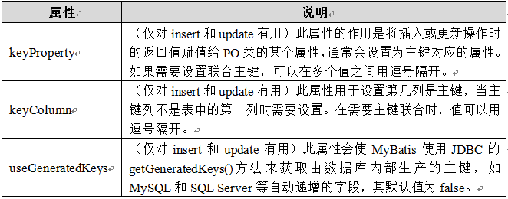
7.3.3 <insert>元素
<insert>元素的属性
<insert>元素的属性与<select>元素的属性大部分相同，但还包含了3个特有属性，这3个属性的描述如下所示。

Slide 33
7.3.3 <insert>元素
<insert>元素的属性
执行插入操作后，很多时候需要返回插入成功的数据生成的主键值，此时就可以通过上面讲解的3个属性来实现。
1.对于支持主键自助增长的数据库（如MySQL），可以通过如下配置实现：
  <insert id="addCustomer" parameterType="com.itheima.po.Customer"
  keyProperty="id" useGeneratedKeys="true" >
  insert into t_customer(username,jobs,phone)
  values(#{username},#{jobs},#{phone})
  </insert>
2.对于不支持主键自助增长的数据库(如Oracle)，可以通过如下配置实现：
  <insert id="insertCustomer" parameterType="com.itheima.po.Customer">
  <selectKey keyProperty="id" resultType="Integer" order="BEFORE">
  select if(max(id) is null, 1, max(id) +1) as newId from t_customer
  </selectKey>
  insert into t_customer(id,username,jobs,phone)
  values(#{id},#{username},#{jobs},#{phone})
  </insert>

Slide 34
7.3.4 <update>和<delete>元素
<update>和<delete>元素的使用比较简单，它们的属性配置也基本相同。
1.<update>和<delete>元素的常用属性如下：
2.<update>和<delete>元素的使用示例如下：
  <update
  id="updateCustomer"
  parameterType="com.itheima.po.Customer"
  flushCache="true"
  statementType="PREPARED"
  timeout="20">
  <delete
  id="deleteCustomer"
  parameterType="com.itheima.po.Customer"
  flushCache="true"
  statementType="PREPARED"
  timeout="20">
  <update id="updateCustomer" parameterType="com.itheima.po.Customer">
  update t_customer
  set username=#{username},jobs=#{jobs},phone=#{phone}
  where id=#{id}
  </update>
  <delete id="deleteCustomer" parameterType="Integer">
  delete from t_customer where id=#{id}
  </delete>

Slide 35
7.3.5 <sql>元素
在一个映射文件中，通常需要定义多条SQL语句，这些SQL语句的组成可能有一部分是相同的（如多条select语句中都查询相同的id、username、jobs字段），如果每一个SQL语句都重写一遍相同的部分，势必会增加代码量，导致映射文件过于臃肿。那么有没有什么办法将这些SQL语句中相同的组成部分抽取出来，然后在需要的地方引用呢？

Slide 36
7.3.5 <sql>元素
<sql>元素的作用就是定义可重用的SQL代码片段，然后在其他语句中引用这一代码片段。
定义一个包含id、username、jobs和phone字段的代码片段如下：
  <sql id="customerColumns">id,username,jobs,phone</sql>
上述代码片段可以包含在其他语句中使用，具体如下：
  <select id="findCustomerById" parameterType="Integer"
  resultType="com.itheima.po.Customer">
  select <include refid="customerColumns"/>
  from t_customer
  where id = #{id}
  </select>

Slide 37
7.3.5 <sql>元素
1.通过<include>元素的refid属性引用id为customerColumns的代码片段，组成如下sql:
2.通过<include>元素的refid属性引用id为someinclude的代码片段，先加入from,再通过获取<property>元素的值来组成表名
定义sql片段
  <!--定义表的前缀名 -->
  <sql id="tablename">
  ${prefix}customer
  </sql>
  <!--定义要查询的表 -->
  <sql id="someinclude">
  from
  <include refid="${include_target}" />
  </sql>
  <!--定义查询列 -->
  <sql id="customerColumns">
  id,username,jobs,phone
  </sql>
  <select id="findCustomerById" parameterType="Integer"
  resultType="com.itheima.po.Customer">
  select
  <include refid="customerColumns"/>
  <include refid="someinclude">
  <property name="prefix" value="t_" />
  <property name="include_target" value="tablename" />
  </include>
  where id = #{id}
  </select>
select id,username,jobs,phone
from
t_customer
where id = ?
3.加入where子句

Slide 38
7.3.6 <resultMap>元素
<resultMap>元素表示结果映射集，是MyBatis中最重要也是最强大的元素。它的主要作用是定义映射规则、级联的更新以及定义类型转化器等。
<resultMap>元素中包含了一些子元素，它的元素结构如下所示：
  <resultMap type="" id="">
  <constructor> <!-- 类在实例化时,用来注入结果到构造方法中-->
  <idArg/> <!-- ID参数;标记结果作为ID-->
  <arg/> <!-- 注入到构造方法的一个普通结果-->
  </constructor>
  <id/> <!-- 用于表示哪个列是主键-->
  <result/> <!-- 注入到字段或JavaBean属性的普通结果-->
  <association property="" /> <!-- 用于一对一关联 -->
  <collection property="" /> <!-- 用于一对多关联 -->
  <discriminator javaType=""> <!-- 使用结果值来决定使用哪个结果映射-->
  <case value="" /> <!-- 基于某些值的结果映射 -->
  </discriminator>
  </resultMap>

Slide 39

7.3.6 <resultMap>元素
学习案例
Hibernate
的
二级缓存
案例代码
关于<resultMap>元素的使用，请参见教材7.3.6小节案例代码。

Slide 40

7.4 本章小结
本章主要对MyBatis中的核心对象和核心文件进行了详细讲解。首先讲解了MyBatis中的两个重要核心对象SqlSessionFactory和SqlSession；然后介绍了配置文件中的元素及其使用；最后对映射文件中的几个主要元素进行了详细讲解。
通过本章的学习，读者将能够了解MyBatis中两个核心对象的作用，熟悉配置文件中常用元素的使用，并掌握映射文件中常用元素的使用。

Slide 41
✎ 本章作业
  简述MyBatis核心对象SqlSessionFactory的获取方式。
  简述MyBatis映射文件中的主要元素及其作用。
  ✎ 预习作业
  常用的动态SQL元素有哪些？
  动态SQL元素的作用是什么？

